Slide 1


Slide 2
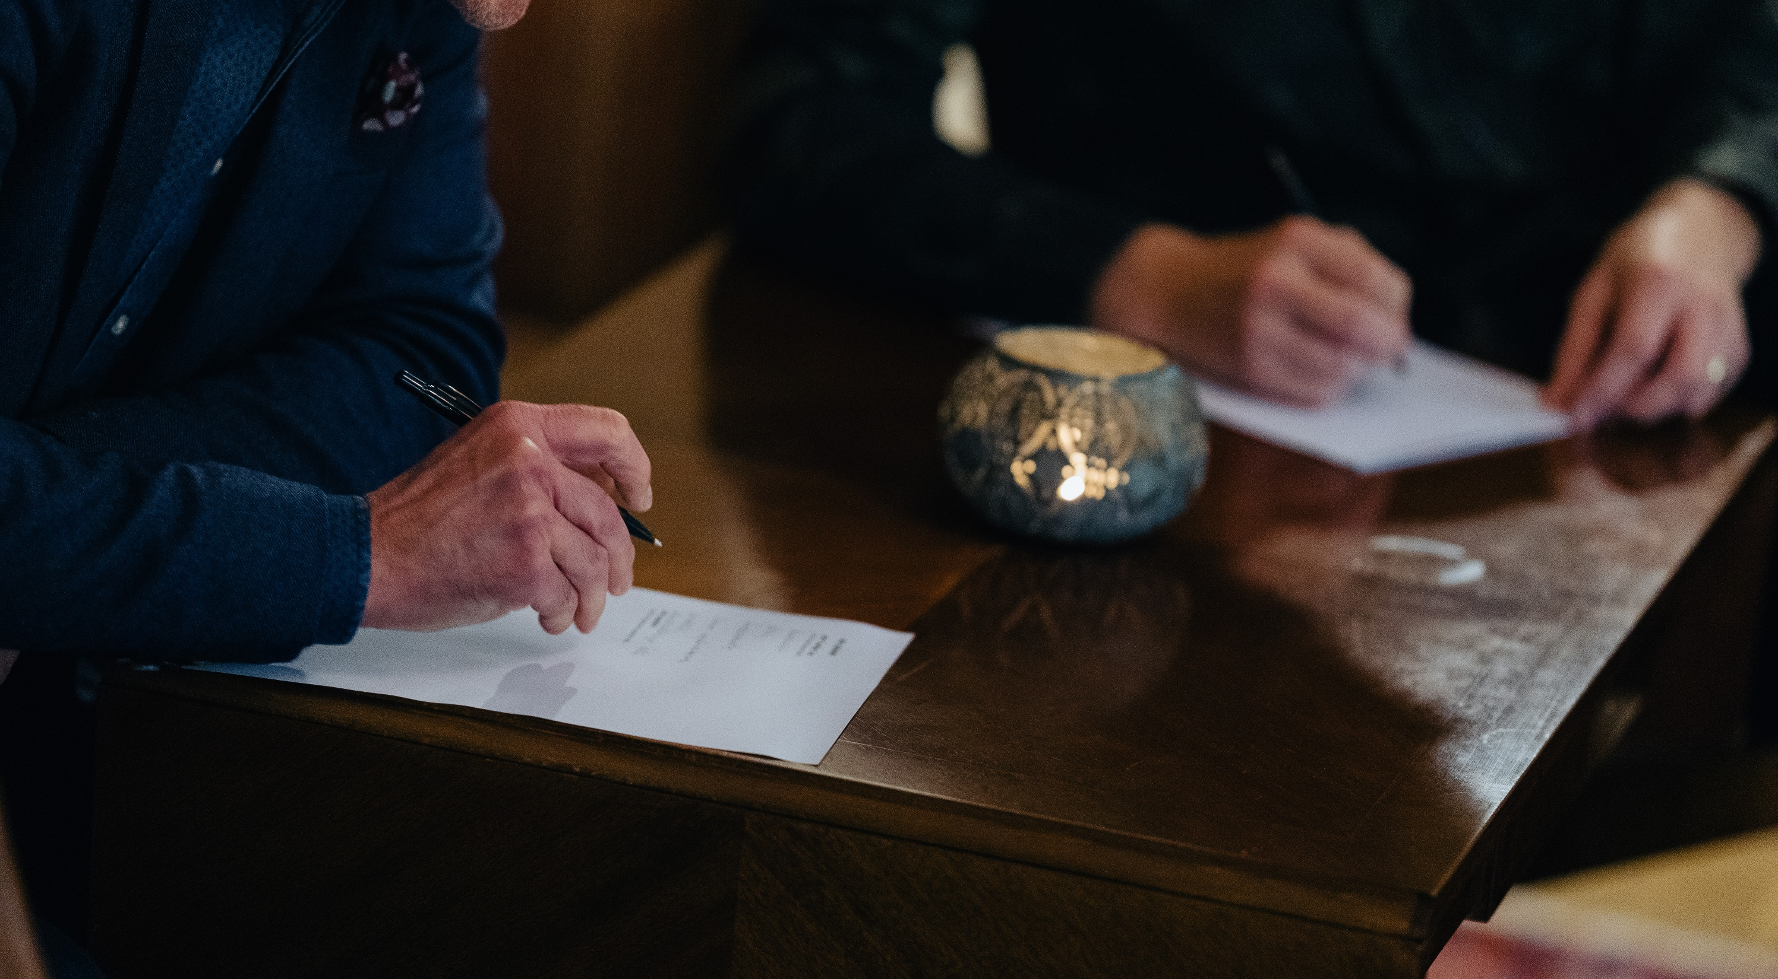
Projekt: Group DNA – Update via AI

Slide 3


Slide 4
Gruppeoversigt.
Group | Chair | Sales Responsible | Leadership level | Members (11.juni)
Adm. direktører – Fyn 1 | Kenny R. M. Sørensen | Arthur Alaverdyan | CEO | 8
Adm. direktører – Jylland 1 | Carsten Wædeled | Simon Vrabel | CEO | 18
Adm. direktører – Jylland 2 | Ellen Vejle | Simon Vrabel | CEO | 21
Adm. direktører – Jylland 3 | Carsten Wædeled | Simon Vrabel | CEO | 20
Adm. direktører – Jylland 4 | Carsten Wædeled | Simon Vrabel | CEO | 17
Adm. direktører – Sjælland 3 | Peter Jahn | Lars Jensen | CEO | 14
Adm. direktører – Sjælland 5 | Claus Wittenborg | Lars Jensen | CEO | 16
Adm. direktører – Syd 1 | Carsten Wædeled | Simon Vrabel | CEO | 16
Adm. direktører – Trekantsområdet/Fyn | Carsten Wædeled | Simon Vrabel | CEO | 20
Adm. Direktører Østjylland 1 | Carsten Wædeled | Simon Vrabel | CEO | 19
Board Inspiration Vest 1 | Carsten Wædeled | Simon Vrabel | Øvrige (Board) | 26
Ejerledere Midtjylland | Ellen Vejle | Arthur Alaverdyan | Ejerleder | 21
Ejerledere Nordjylland | Ellen Vejle | Arthur Alaverdyan | Ejerleder | 13
Ejerledere Syd-Midtjylland | Ellen Vejle | Arthur Alaverdyan | Ejerleder | 0
Ejerledere Syddanmark | Carsten Wædeled | Arthur Alaverdyan | Ejerleder | 17
Ejerledere Vest | Carsten Wædeled | Arthur Alaverdyan | Ejerleder | 17
Landedirektører Vest | Carsten Wædeled | Simon Vrabel | Landedirektør | 24
Landedirektører Øst 1 | Peter Jahn | Lars Jensen | Landedirektør | 15
Landedirektører Øst 2 | Peter Jahn | Lars Jensen | Landedirektør | 14
Ledelse & Udvikling – Vest 12 | Kenny R. M. Sørensen | Arthur Alaverdyan | Øvrige (Leader) | 17
Nordjyske Adm. direktører | Ellen Vejle | Simon Vrabel | CEO | 11
Topledelse (Sjælland 1) | Lars Folkmann | Lars Jensen | Topledelse | 13
Topledelse og bestyrelse (Sjælland 2) | Lars Folkmann | Lars Jensen | Topledelse | 17

Slide 5
EGN Helt kort.
Hvordan værdien skabes | Gennem stærke relationer, tillid og åben dialog i gruppen
Primær værdi (medlemsudbytte) | Bredere perspektiv Mindre følelse af at stå alene Fortrolige relationer Strategisk refleksion Styrket beslutningskraft gennem fælles erfaringer
Gruppestørrelse | Op til ca. 20 Medlemmer
Typisk profil | Bredere profil Fra SMV til større virksomheder Store virksomheder med mere end 500 medarbejdere
Mødefrekvens | 4 – 6 møder om året
1:1-sparring | Ikke en fast del af konceptet
Facilitering | Professionel facilitator leder gruppen
Deltagelsesmodel | Fast deltagelse i gruppen, men større fleksibilitet i hvordan og hvornår man bringer egne udfordringer op
Fokus i rummet | Sparring, perspektiv, erfaringsdeling og læring
Pris (DKK) | Fra 15.000 DKK + opstartsgebyr
Forretningsmodel | Salgsdrevet produkt
Salgsdrevet netværk for executives der ønsker:
Perspektiv
Relationer
Erfaringsudveksling
Refleksion
Kort sagt
Fleksibilitet + perspektiv + relationer

Slide 6

EGN PERSONA.
Du søger kvalificeret sparring med ligesindede.
Du motiveres af perspektiver og deling af erfaringer.
Du vil have en fast, tillidsbaseret gruppe.
Du vælger selv hvornår egne udfordringer bringes i spil.
Lærer gennem: dialog og relationer

Slide 7
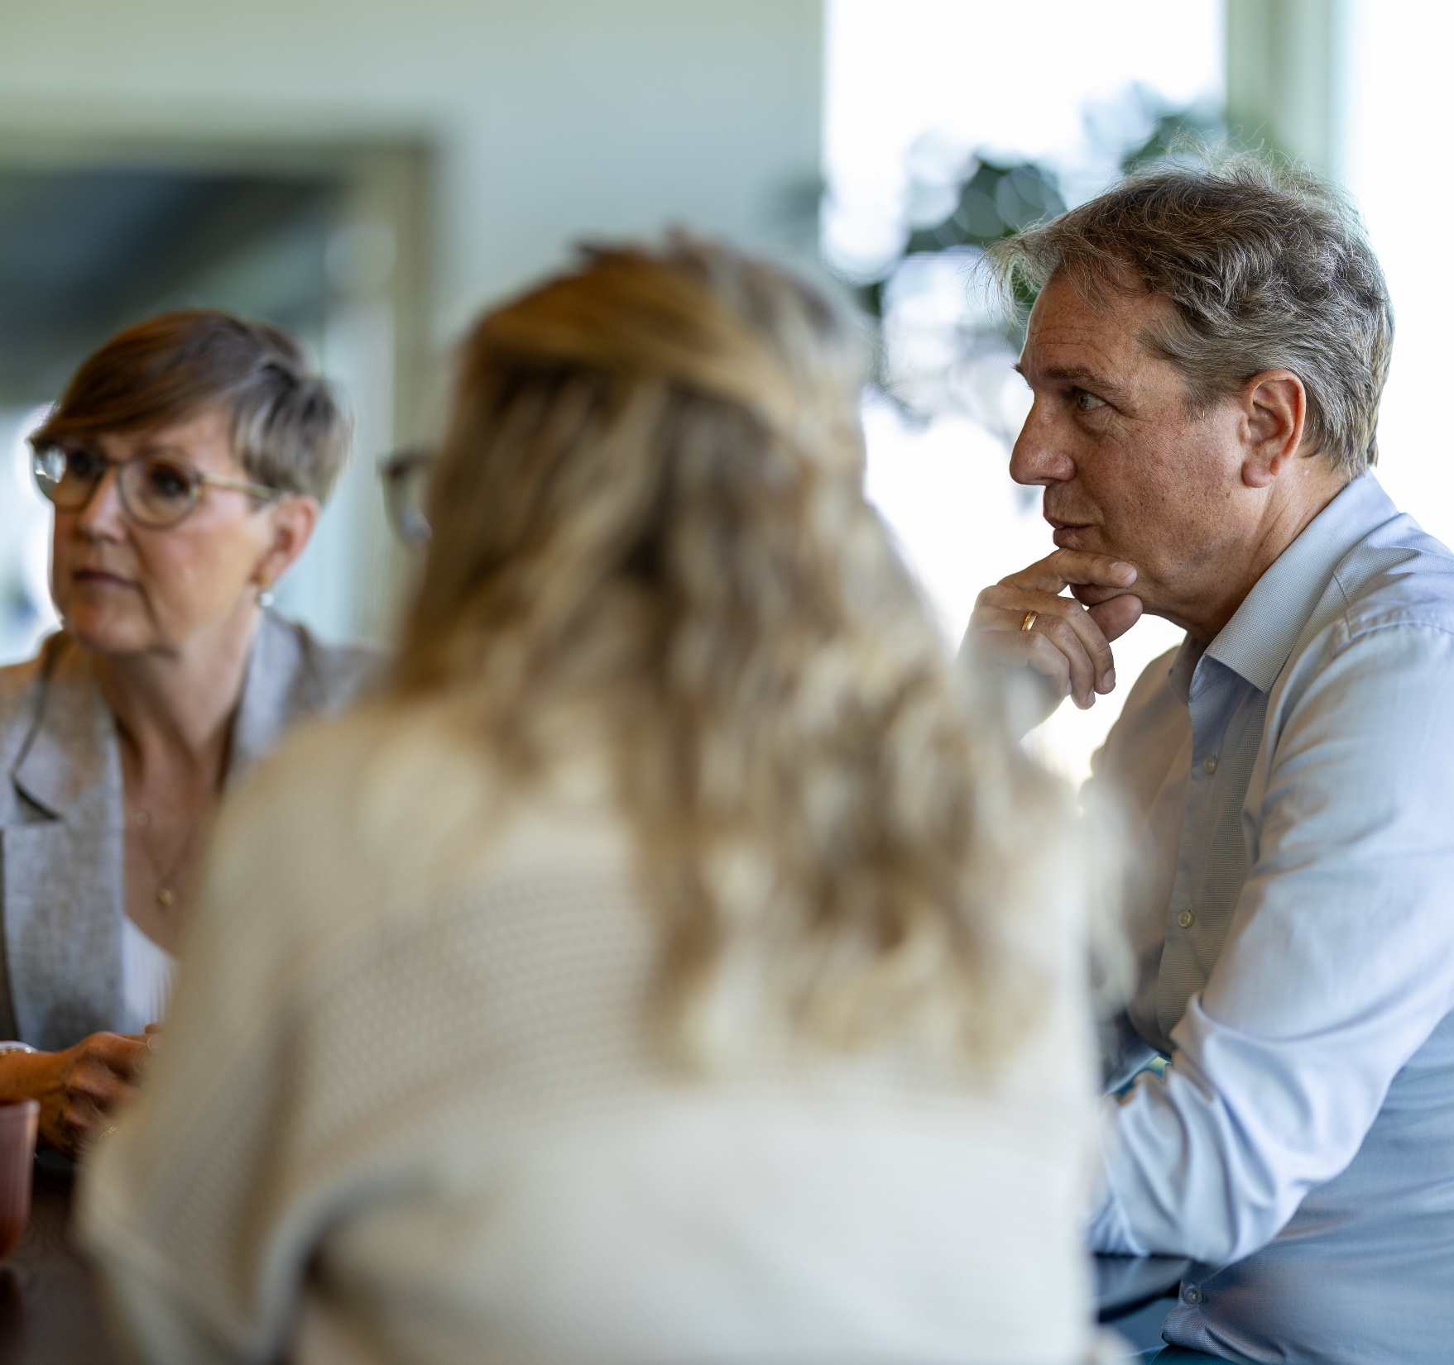
EGN CEO Gruppe DNA.

Slide 8

Gruppe-DNA.
Formål.
Et stærkt gruppe-DNA er et værktøj til at sikre korrekt sammensætning, høj kvalitet i sparring og konsistent værdiskabelse for medlemmerne.
Det sikrer:
høj målgruppeklarhed
bedre match mellem medlemmer
stærkere gruppeværdi
højere kommerciel anvendelighed

Slide 9

Gruppe-DNA Template.
GRUPPEPROFIL.
Hvem er gruppen for (Rolle + Niveau + Geografi)
Hvad får man (Definerer value proposition: hvad køber medlemmet.)
Hvad kendetegner gruppen (Skaber differentiering, hvorfor vælge denne gruppe)
Udviklingsfokus (Sætter retning, hvad arbejdes der konkret med)
MEDLEMSPROFIL.
Titler / erfaring (Sikrer homogent niveau og bedre kvalitet i sparring.)
Ledelsesspænd (Sikre sammenlignelig organisatorisk kompleksitet)
Matcher / matcher ikke (Gør det operationelt, hvem skal ind / ikke ind)
VIRKSOMHEDSPROFIL.
Størrelse / type (Understøtter relevans, samme kompleksitet i dialogen)
Branche / marked (Sikrer diversitet, men uden overlap)
Matcher / matcher ikke (Sikrer gruppedynamik, undgår konflikter)
CHAIRPROFIL.
Link til hjemmeside

Slide 10
Vurderingsramme.
Score | Kategori | Kendetegn
5 | Meget stærk | Målgruppe er krystalklar (rolle + niveau + geografi). “Matcher / matcher ikke” er skarpt. Let at sige ja/nej. Klart differentieret og stærk value.
4 | Stærk | Målgruppe er tydelig, men kan finpudses. God selektion. Kan bruges direkte i salg og matchning.
3 | Middel | Målgruppe forståelig, men for bred. “Matcher / matcher ikke” er delvist tydelig. Kræver fortolkning.
2 | Svag | Målgruppe uklar eller meget bred. Svag selektion. Svært at fravælge kandidater. Mere beskrivelse end styring.
1 | Meget svag | Ingen reel målgruppe. Mangler “matcher / matcher ikke”. Kan ikke bruges til matchning eller kommercielt arbejde.

Slide 11
Kategorisering.
Stærkt DNA. (4-5)
Effekt:
Høj kvalitet i grupper
Højere hit rate i rekruttering
Stærkere member outcomes
Middel DNA. (3)
Effekt:
Grupper fungerer, men er mindre skarpe
Større risiko for mismatch
Sværere at skalere kommercielt
Svag DNA. (1-2)
Effekt:
Høj risiko for forkert sammensætning
Lavere gruppedynamik og værdi
Vanskelig rekruttering og positionering

Slide 12
Gruppeprofil.
Gruppeprofil.
Hvem er gruppen for (Rolle + Niveau + Geografi)
Hvad får man
Hvad kendetegner gruppen
Udviklingsfokus
Formål.
Sikrer at målgruppen er tydelig og undgår mismatch.
EKSEMPLER.
Hvem er gruppen for. (Rolle + Niveau + Geografi)
CEO / MD
Ejerleder
Første gang CEO vs. erfaren CEO
Niveau: strategisk beslutningstager
Geografi: Middelfart
Hvad får man. (Definerer value proposition: hvad køber medlemmet.)
Typiske emner
Strategisk fokus vs. Operationelt focus
Mangfoldighedsbeskrivelse
Fortroligt rum
Hvad kendetegner gruppen. (Skaber differentiering, hvorfor vælge denne gruppe)
Høj tillid
Aktiv deltagelse
Diversitet i erfaring
Ingen konkurrenter
Udviklingsfokus. (Sætter retning, hvad arbejdes der konkret med)
Strategi
Ledelse
Vækst / skalering
Personlig udvikling som CEO

Slide 13
Medlemsprofil.
EKSEMPLER.
Titler & erfaring. (Sikrer homogent niveau og bedre kvalitet i sparring.)
CEO / Managing Director
Ejerleder
1–10 års CEO-erfaring
Første gang i CEO-rollen
Ledelsesspænd. (Sikrer sammenlignelig organisatorisk kompleksitet)
CEO med 5–8 direktører i ledergruppe
CEO med funktionelle ledere (Sales, Finance, Operations)
Matcher/matcher ikke. (Gør det operationelt, hvem skal ind / ikke ind)
Matcher.
Åben for sparring
Villig til at dele udfordringer og blive udfordret
Organisation hvor CEO arbejder gennem ledere ikke direkte drift
Matcher ikke.
Søger kun netværk / salg
Deler ikke reelle issues
Founder med primært operative rapporter (for operationelt fokus)
CEO med >15 direkte referencer (meget høj kompleksitet og anden rolle)
Medlemsprofil.
Titler / erfaring
Ledelsesspænd
Matcher / matcher ikke
Formål.
Medlemsprofilen sikrer, at de rigtige mennesker sidder i rummet, så gruppen faktisk virker

Slide 14
Virksomhedsprofil.
EKSEMPLER.
Størrelse / type. (Understøtter relevans, samme kompleksitet i dialogen)
50–250 ansatte (SMV), B2B
25-35 ansatte Service Scale-up,
>500 ansatte (Corporate), B2C
Branche / Marked. (Sikrer diversitet, men uden overlap)
Privat vs. offentlig
Tech
Finans
Healthcare
Marked: International vs. national
Matcher / matcher ikke. (Sikrer gruppedynamik, undgår konflikter)
Matcher.
Forskellige brancher
Ingen direkte konkurrence
Ingen kunde/leverandør-relation
Matcher ikke.
Konkurrenter
Kunde/leverandør
For ens profiler
Virksomhedsprofil.
Størrelse / type
Branche / marked
Matcher / matcher ikke
Formål.
Sikrer at medlemmerne er forskellige nok til at give perspektiv, men ens nok til at sparringen er relevant.

Slide 15
Chairprofil.
EKSEMPLER.
Kvalitet i facilitering. (Sikre struktur, fokus og høj kvalitet i sparringen)
Erfaring og tyngde. (Sikre relevant og kvalificeret sparring på højt niveau)
Tryghed og tillid i rummet. (Skabe et fortroligt rum, hvor medlemmer deler åbent)
Matcher / matcher ikke. (Sikrer kvalitet i facilitering)
Matcher.
Skaber struktur og retning
Stiller skarpe spørgsmål
Får alle i spil
Forstår strategi + drift
Matcher ikke.
Kun teoretisk erfaring
Undgår at udfordre
Tillader passiv deltagelse
Alle opdaterede Chair-profiler tilgængelige på hjemmeside.
Chairprofil.
Kvalitet i facilitering
Erfaring og tyngde
Tryghed og tillid i rummet
Formål.
At sikre, at gruppen ledes af en erfaren og relevant sparringspartner, som kan skabe struktur, udfordre medlemmerne og løfte kvaliteten i arbejdet.

Slide 16
CEO gruppe-DNA’er.
 | Høj kommerciel anvendelighed | Lavere kommerciel anvendelighed
Høj målgruppeklarhed | • Adm. direktører – Jylland 1 • Adm. direktører – Jylland 3 • Adm. direktører – Jylland 4 • Landedirektører Vest • Landedirektører Øst 1 • Landedirektører Øst 2 | • Adm. direktører – Jylland 2 • Adm. direktører – Syd 1 • Adm. direktører – Trekantsområdet/Fyn • Adm. Direktører Østjylland 1 • Board Inspiration Vest 1 • Ejerledere Syddanmark • Ejerledere Vest • Topledelse og bestyrelse (Sjælland 2)
Lavere målgruppeklarhed | • Adm. direktører – Sjælland 3 • Adm. direktører – Sjælland 5 | • Adm. direktører – Fyn 1 • Ejerledere Midtjylland • Ejerledere Nordjylland • Ejerledere Syd-Midtjylland • Ledelse & Udvikling – Vest 12 • Nordjyske Adm. direktører • Topledelse (Sjælland 1)

Slide 17
Stærke DNA’er.
Gruppe | Chair | Sales Responsible | Score | Kort vurdering | Even better if
Adm. direktører – Jylland 1 | Carsten Wædeled | Simon Arun Vrabel | 4 | Klar målgruppe, god tyngde, tydelig selektion | Tilføjer eksplicit udviklingsretning: hvilke profiler mangler gruppen fremadrettet
Adm. direktører – Jylland 3 | Carsten Wædeled | Simon Arun Vrabel | 5 | Meget skarp position, international logik, høj selektion | Gør value proposition endnu tydeligere i salgsform
Adm. direktører – Jylland 4 | Carsten Wædeled | Simon Arun Vrabel | 4 | Klar differentiering og tydelig profil | Strammer “matcher / matcher ikke” yderligere
Landedirektører Vest | Carsten Wædeled | Simon Arun Vrabel | 5 | Meget tydelig målgruppe og stærk selektion | Tilfører lidt tydeligere differentiering ift. Øst-grupperne
Landedirektører Øst 1 | Peter Jahn | Lars Jensen | 4 | Tydelig profil og god konsistens | Gør krav til mandat og kompleksitet endnu skarpere
Landedirektører Øst 2 | Peter Jahn | Lars Jensen | 4 | Klar målgruppe og god fit-logik | Differentierer tydeligere fra Øst 1

Slide 18
Middel DNA’er.
Gruppe | Chair | Sales Responsible | Score | Kort vurdering | Even better if
Adm. direktører – Jylland 2 | Ellen Vejle | Simon Arun Vrabel | 3 | God struktur, men lidt bred målgruppe | Skærper niveau og reducerer spændet i målgruppen
Adm. direktører – Sjælland 3 | Peter Jahn | Lars Jensen | 3 | OK struktur, men ikke tydelig nok profil | Definerer tydeligere position ift. andre Sjælland-grupper
Adm. direktører – Sjælland 5 | Claus Wittenborg | Lars Jensen | 3 | God dynamikbeskrivelse, men selektionen er for blød | Stramme hvem der ikke passer ind
Adm. direktører – Syd 1 | Carsten Wædeled | Simon Arun Vrabel | 3 | God base, men differentieringen er ikke helt skarp | Gør geografi og niveau mere tydelig
Adm. direktører – Trekantsområdet/Fyn | Carsten Wædeled | Simon Arun Vrabel | 3 | Solid og brugbar, men relativt generisk | Tydeliggør hvad der gør gruppen unik
Adm. Direktører Østjylland 1 | Carsten Wædeled | Simon Arun Vrabel | 3 | Mere datatung end styrende, men brugbar | Simplificerer til skarpere selektionslogik
Board Inspiration Vest 1 | Carsten Wædeled | Simon Arun Vrabel | 3 | Klar niche, men adgangskriterierne er stadig lidt brede | Strammer krav til bestyrelseserfaring og fit
Ejerledere Syddanmark | Carsten Wædeled | Arthur Alaverdyan | 3 | Har tyngde og tema-relevans, men er for langt og bredt formuleret | Korter og fokuserer DNA’et. Mindre tekst, mere selektion
Ejerledere Vest | Carsten Wædeled | Arthur Alaverdyan | 3 | Klar branchevinkel, men ellers relativt bred | Strammer virksomhedstype og ideel medlemsprofil yderligere
Topledelse og bestyrelse (Sjælland 2) | Lars Folkmann | Lars Jensen | 3 | Tydeligt niveau, men stadig lidt fluffy i selektionen | Skærper hvad “matcher ikke” konkret betyder

Slide 19
Svage DNA’er.
Gruppe | Chair | Sales Responsible | Score | Kort vurdering | Even better if
Adm. direktører – Fyn 1 | Kenny R. M. Sørensen | Arthur Alaverdyan | 2 | Meget relationsdrevet og sympatisk, men svag selektion | Definerer klart hvem der ikke skal ind
Ejerledere Midtjylland | Ellen Vejle | Arthur Alaverdyan | 2 | Relevant segment, men for generisk og for lidt differentieret | Gør målgruppen langt skarpere: hvem er gruppen præcist for?
Ejerledere Nordjylland | Ellen Vejle | Arthur Alaverdyan | 2 | Beskrivende DNA med lav selektionskraft | Tilføjer tydelige match/mismatch-kriterier
Ejerledere Syd-Midtjylland | Ellen Vejle | Arthur Alaverdyan | 1 | Meget tidligt / næsten ingen reel DNA endnu | Byg fra scratch med klar målgruppe og tydelig value
Ledelse & Udvikling – Vest 12 | Kenny R. M. Sørensen | Arthur Alaverdyan | 1 | Social og kulturpræget beskrivelse – ikke et stærkt DNA | Definerer niveau, målgruppe og formål langt tydeligere
Nordjyske Adm. direktører | Ellen Vejle | Simon Arun Vrabel | 2 | Meget generisk DNA og lav målgruppeklarhed | Definerer konkret hvad “god sammensætning” betyder
Topledelse (Sjælland 1) | Lars Folkmann | Lars Jensen | 2 | Historisk stærk gruppe, men DNA’et er uklart fremadrettet | Re-definerer målgruppe og udviklingsretning tydeligt

Slide 20
NA & Chair Feedback på V1.
Der er detaljer som går tabt, som modellen vurderer hverken at skabe høj kommerciel anvendelighed eller klar målgruppe.
EKS:
Adm. direktører – Jylland 1_Score 4 til 5.docx
Ledelse & Udvikling – Vest 12_Score 1 til 5.docx
Adm. direktører – Sjælland 3_Score 3 til 5.docx

Slide 21

Mål for løsningen Brugeren skal kunne: Indsætte eksisterende DNA Få: Et Score 5 EFTER (klar til brug) En konkret liste over hvad der er fjernet/ændret – og hvorfor UDEN: score diskussion af “niveau” akademisk analyse Output = operationelt + transparent Rewrite + Explain Ikke: analyseværktøj Men: produktionsværktøj med transparens

Slide 22
AI Promptkæde
AI promptkæde_Group DNA.docx

